Slide 1


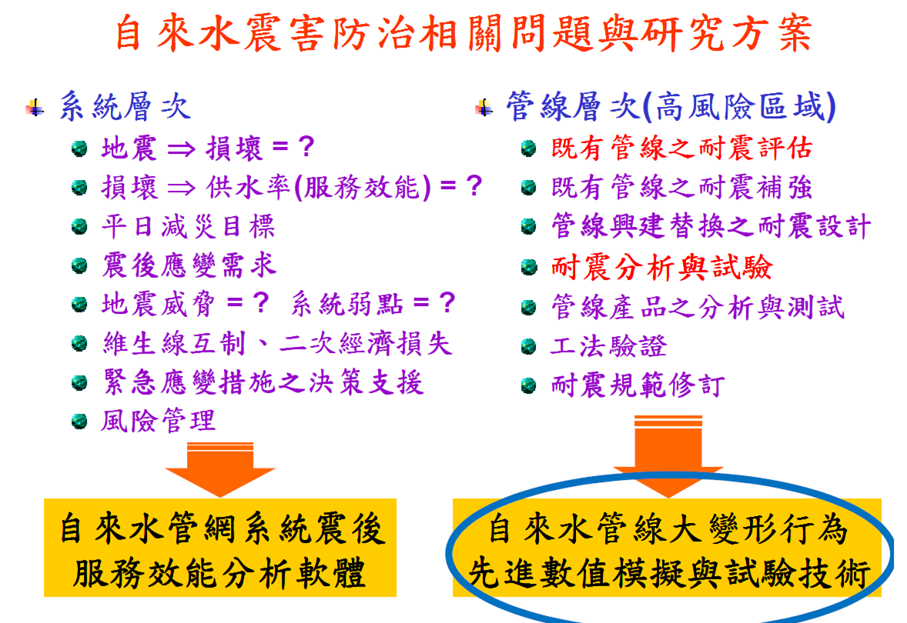
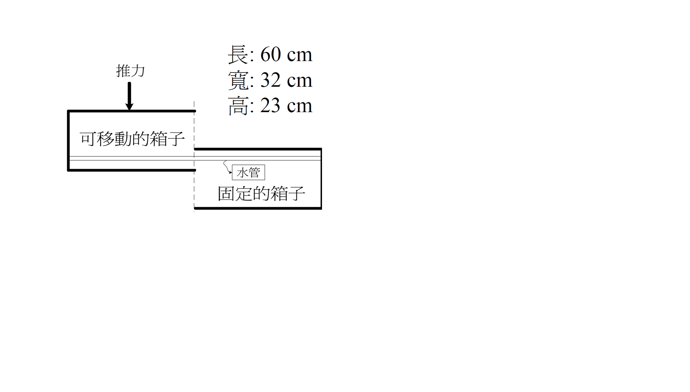
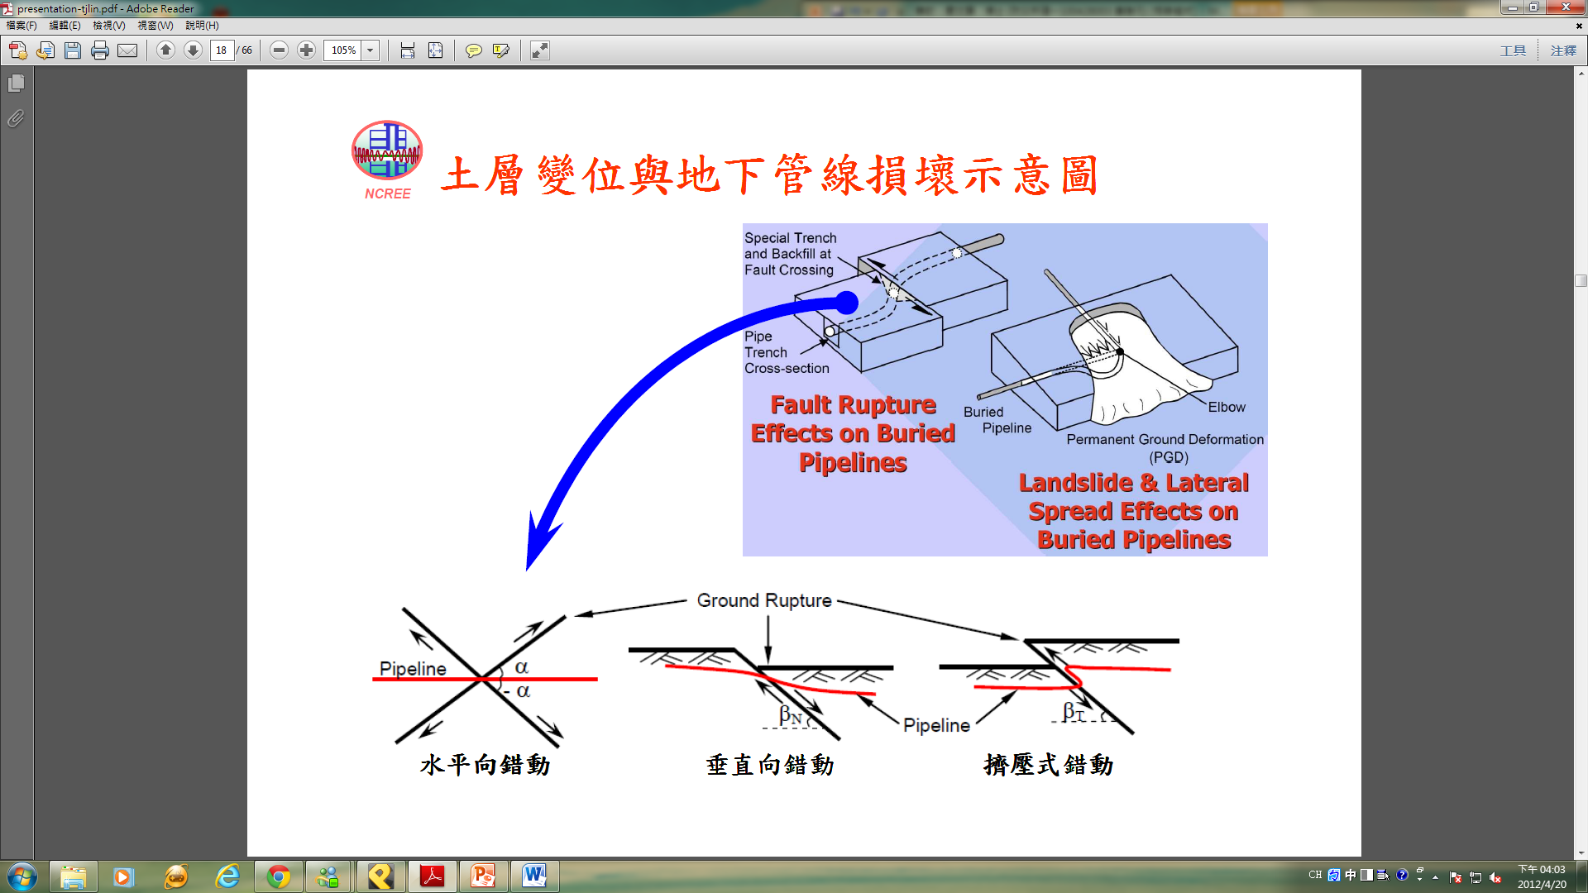
題目：
地下管線過斷層之大變形行為及數值分析
題
講者：
林祖榕博士，國家地震工程研究中心
時地：
民國101,03,14 土木館五樓
一、前言
三、過斷層自來水管線變形行為之參數分析
-土壤和管線的互制
Soil spring element models
Brick and contact element models
數值結果
Different fault motion
Different buried depths
Different soil properties
Case study
集集大地震
東日本311大地震JSCE調查
二、過斷層自來水管線變形行為之
研究
解析公式
  Newmark 理論
  Kennday 理論
實驗方式
  縮尺寸實驗
數值模擬
  管體模擬
  土壤管線互制模擬
四、結論
解析斷層運動對於過斷層之地下管線的結構安全會有嚴重威脅
地下管線受震後的主要破壞機制是取決於地層變形和地震波的傳遞
埋地管線的廣義的全域可用量元素，大變形用殼元素
數值模擬顯示斷層運動，埋設條件會影響管線整體反應
土層變為與地下管線損壞示意圖
感謝 林祖榕 博士 精彩的演講

